Slide 1
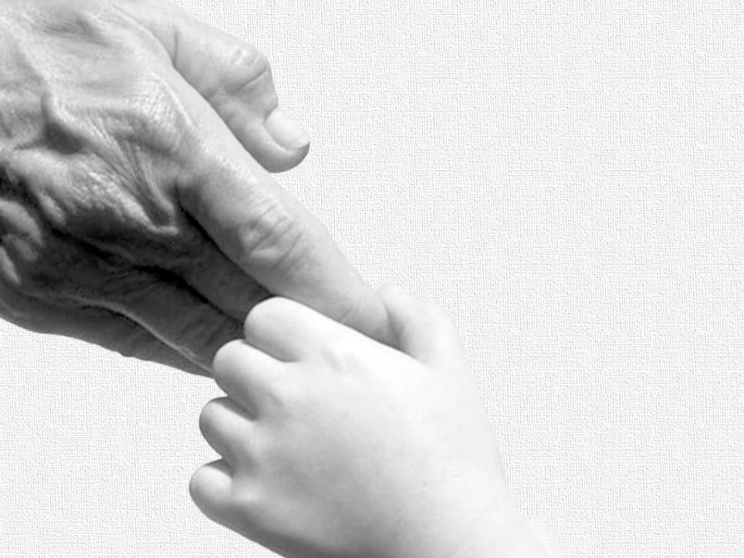
환영합니다
2026년 6월 7일
(성남정병원 주일예배)
Notes:
1
1
1
1
1
1
1
1

Slide 2

주일예배를 위해
기도하는 시간입니다
헌금은 들어오실 때 출입구
헌금함에 넣어주세요.
Notes:
2
2
2
2
2
2
2
2

Slide 3

여는 찬양
송평화 집사
Notes:
3
3
3
3
3
3
3
3

Slide 4
524장
갈 길을 밝히 보이시니
1절
1
2
3

Slide 5
후렴
1
2
3

Slide 6
2절
1
2
3

Slide 7
후렴
1
2
3

Slide 8
3절
1
2
3

Slide 9
후렴
1
2
3

Slide 10
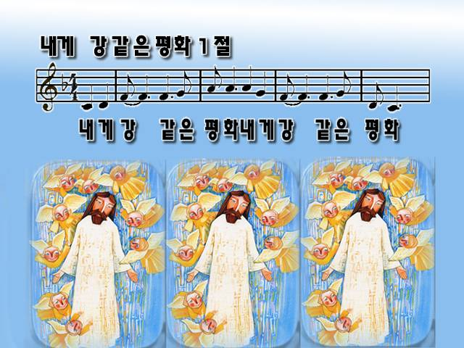

1
2
3
4

Slide 11
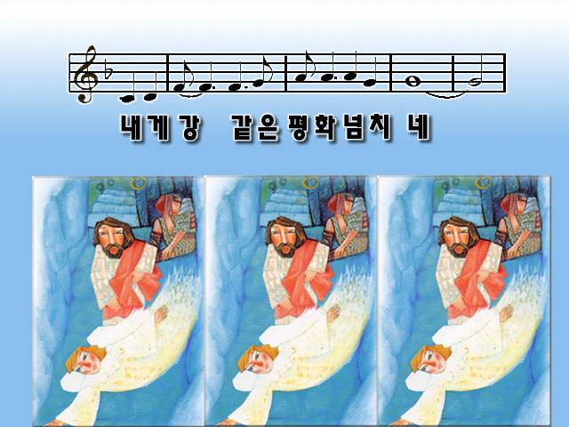
1
2
3
4

Slide 12
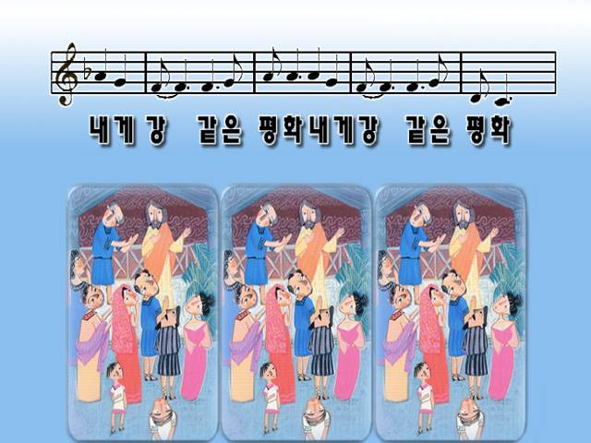
1
2
3
4

Slide 13
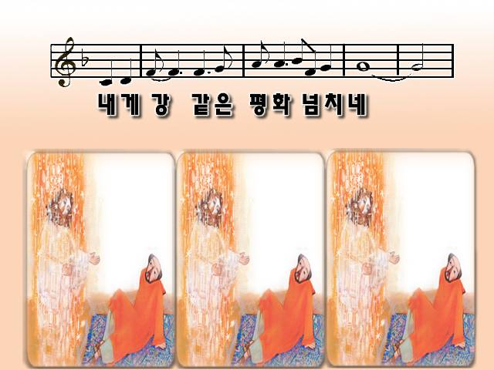
1
2
3
4

Slide 14
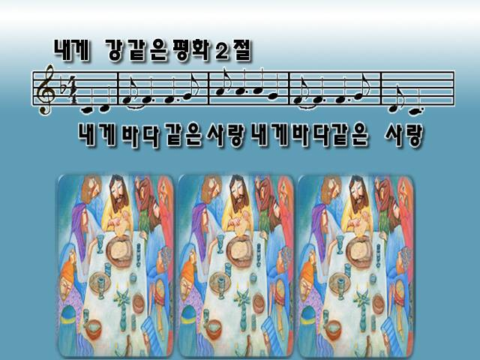
1
2
3
4

Slide 15
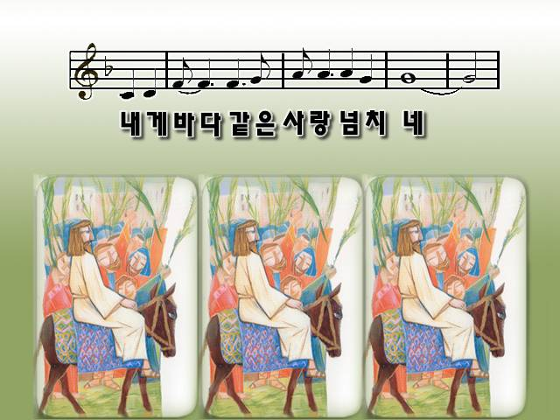
1
2
3
4

Slide 16
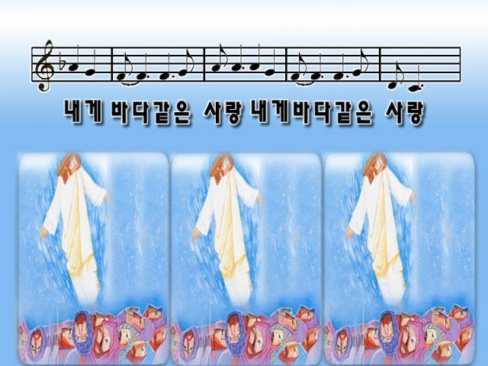
1
2
3
4

Slide 17
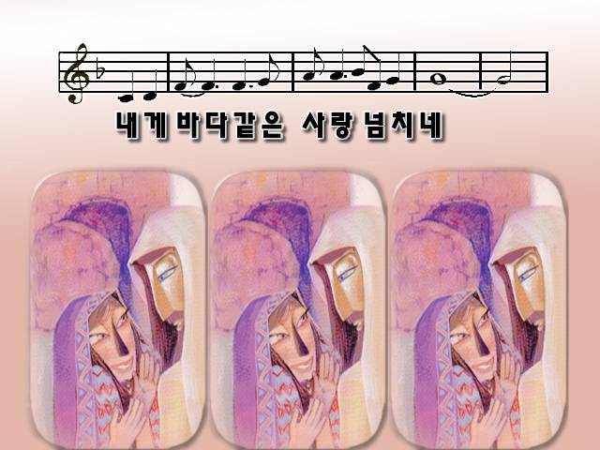
1
2
3
4

Slide 18
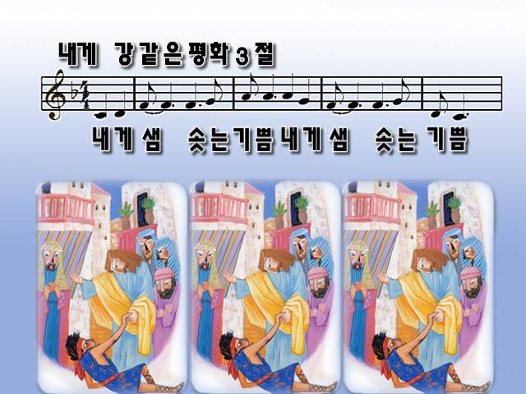
1
2
3
4

Slide 19
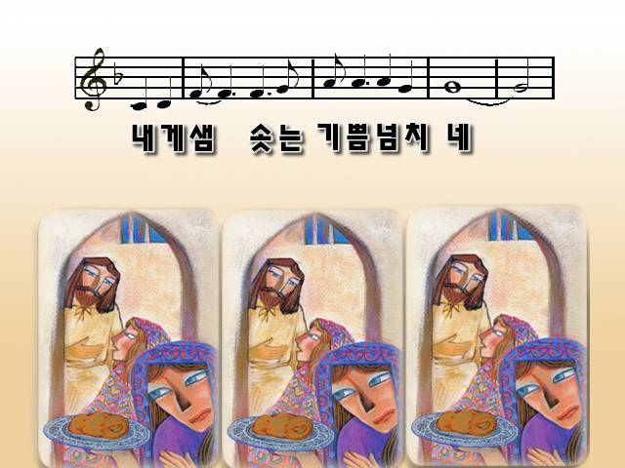
1
2
3
4

Slide 20
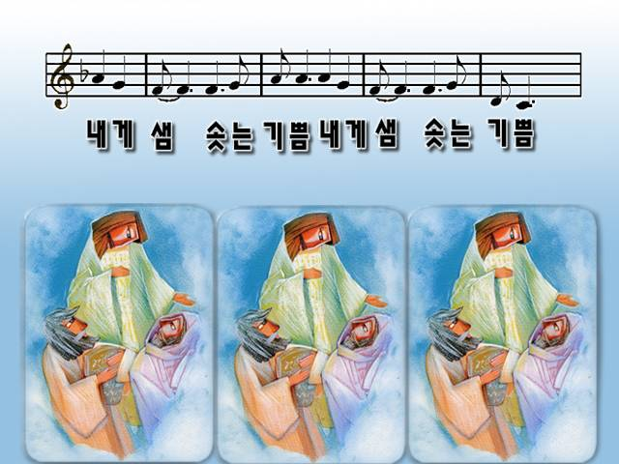
1
2
3
4

Slide 21
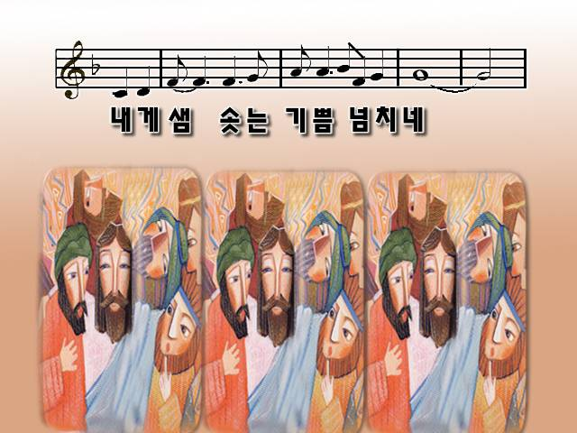
1
2
3
4

Slide 22
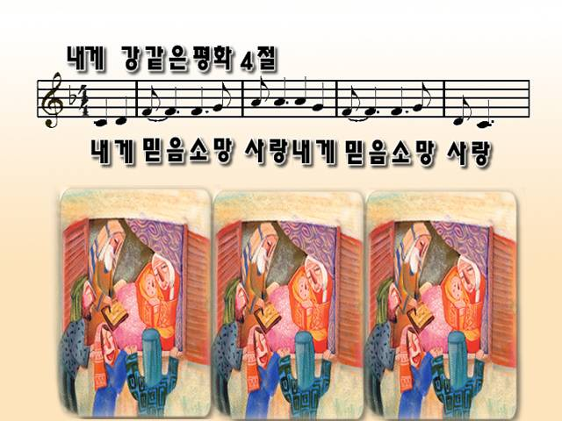
1
2
3
4

Slide 23
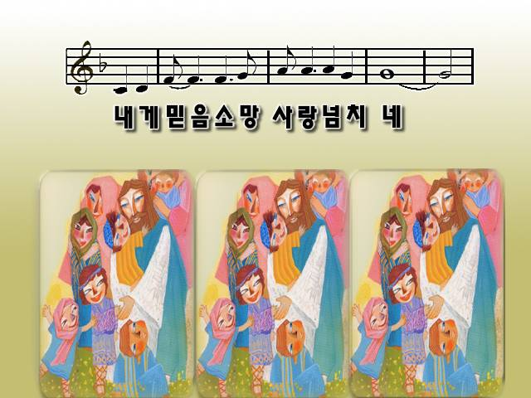
1
2
3
4

Slide 24
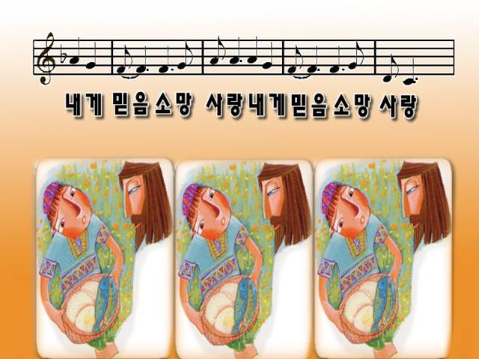
1
2
3
4

Slide 25
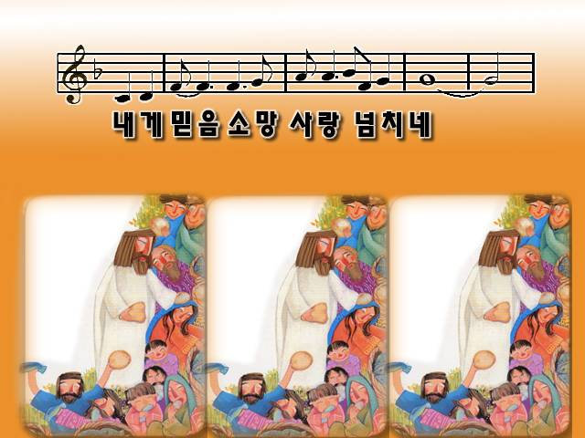
1
2
3
4

Slide 26
435장
나의 영원하신 기업
1절
1
2
3

Slide 27
후렴
1
2
3

Slide 28
2절
1
2
3

Slide 29
후렴
1
2
3

Slide 30
3절
1
2
3

Slide 31
후렴
1
2
3

Slide 32

예배로의
부름과 기도
Notes:
32
32
32
32
32
32
32
32

Slide 33
191장
내가 매일 기쁘게
1절
1
2
3
4

Slide 34
후렴
1
2
3
4

Slide 35
2절
1
2
3
4

Slide 36
후렴
1
2
3
4

Slide 37
3절
1
2
3
4

Slide 38
후렴
1
2
3
4

Slide 39
4절
1
2
3
4

Slide 40
후렴
1
2
3
4

Slide 41

기 도
홍명주 권사
Notes:
41
41
41
41
41
41
41
41

Slide 42

주기도문
하늘에 계신 아버지
이름 거룩하사 주님 나라
임하시고 뜻이 이루어지이다

Slide 43
일용할 양식 주시고
우리들의 큰 죄 다 용서 하옵시고
또 시험에 들게 마시고

Slide 44
악에서 구원 하소서 대개
주의나라 주의권세 주의영광
영원히 ~ 아~멘

Slide 45

광 고

Slide 46
 | 기도 | 특송
6월14일 | 이옥윤전도사 | 송평화/김초희집사
6월21일 | 박은혜권사 | 산돌남성중창단

Slide 47
특 송
김영조 권사

Slide 48
행 9 : 10-19
10그 때에 다메섹에 아나니아라 하는 제자가 있더니 주께서 환상 중에 불러 이르시되 아나니아야 하시거늘 대답하되 주여 내가 여기 있나이다 하니
Notes:
48
48
48
48
48
48
48

Slide 49
행 9 : 10-19
11주께서 이르시되 일어나 직가라 하는 거리로 가서 유다의 집에서 다소 사람 사울이라 하는 사람을 찾으라 그가 기도하는 중이니라
Notes:
49
49
49
49
49
49
49

Slide 50
행 9 : 10-19
12그가 아나니아라 하는 사람이 들어와서 자기에게 안수하여 다시 보게 하는 것을 보았느니라 하시거늘
Notes:
50
50
50
50
50
50
50

Slide 51
행 9 : 10-19
13아나니아가 대답하되 주여 이 사람에 대하여 내가 여러 사람에게 듣사온즉 그가 예루살렘에서 주의 성도에게 적지 않은 해를 끼쳤다 하더니
Notes:
51
51
51
51
51
51
51

Slide 52
행 9 : 10-19
14여기서도 주의 이름을 부르는 모든 사람을 결박할 권한을 대제사장들에게서 받았나이다 하거늘
Notes:
52
52
52
52
52
52
52

Slide 53
행 9 : 10-19
15주께서 이르시되 가라 이 사람은 내 이름을 이방인과 임금들과 이스라엘 자손들에게 전하기 위하여 택한 나의 그릇이라
Notes:
53
53
53
53
53
53
53

Slide 54
행 9 : 10-19
16그가 내 이름을 위하여 얼마나 고난을 받아야 할 것을 내가 그에게 보이리라 하시니
Notes:
54
54
54
54
54
54
54

Slide 55
행 9 : 10-19
17아나니아가 떠나 그 집에 들어가서 그에게 안수하여 이르되 형제 사울아 주 곧 네가 오는 길에서 나타나셨던 예수께서 나를 보내어 너로 다시 보게 하시고 성령으로 충만하게 하신다 하니
Notes:
55
55
55
55
55
55
55

Slide 56
행 9 : 10-19
18즉시 사울의 눈에서 비늘 같은 것이 벗어져 다시 보게 된지라 일어나 세례를 받고
Notes:
56
56
56
56
56
56
56

Slide 57
행 9 : 10-19
19음식을 먹으매 강건하여지니라
Notes:
57
57
57
57
57
57
57

Slide 58
성경: 사도행전 9:10-19
제목: 주님의 심부름
설교: 이재수 선교사

Slide 59
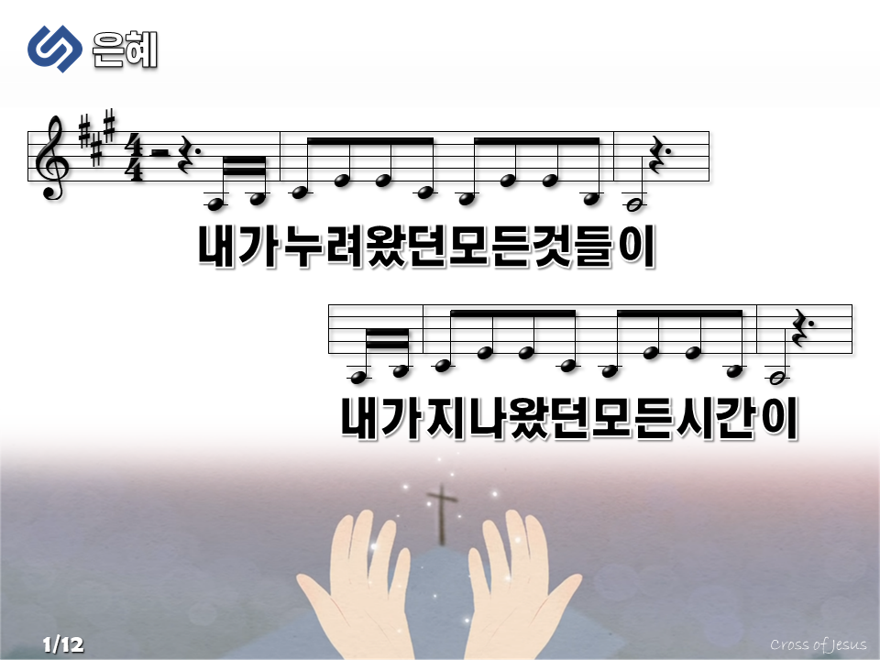

Slide 60
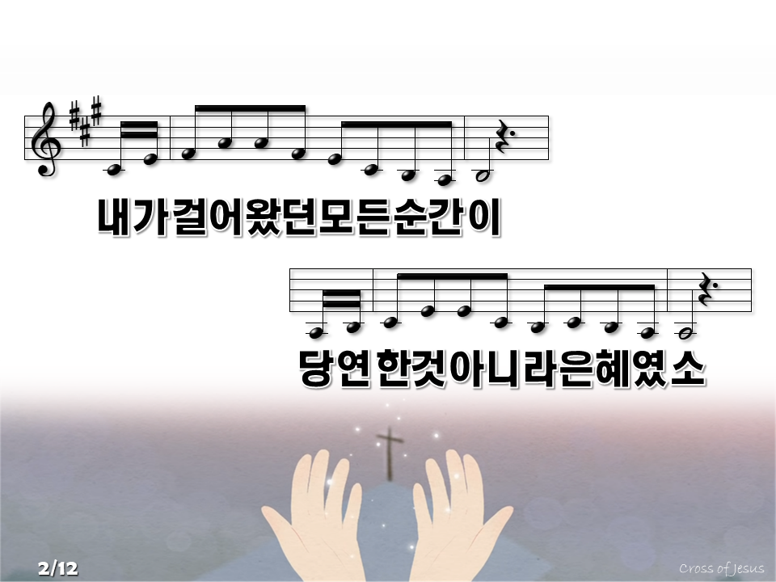

Slide 61
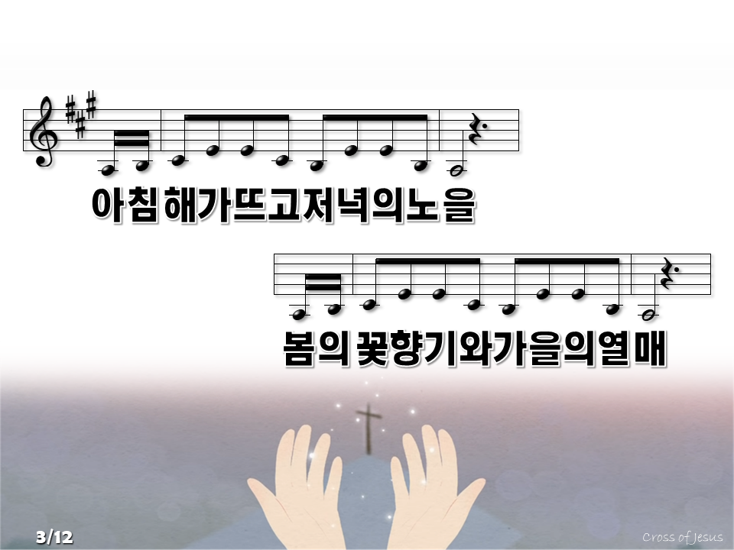

Slide 62
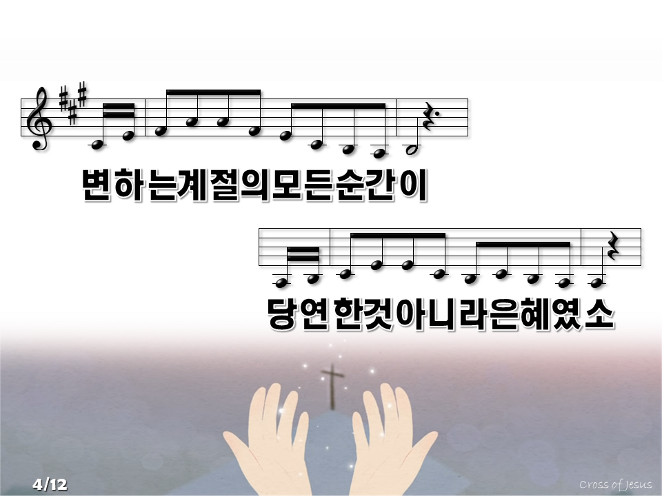

Slide 63
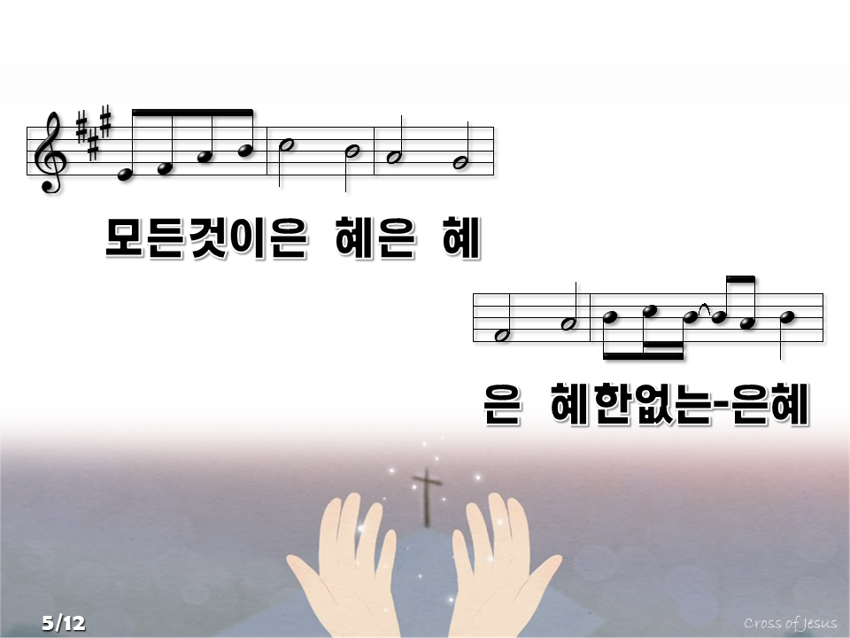

Slide 64
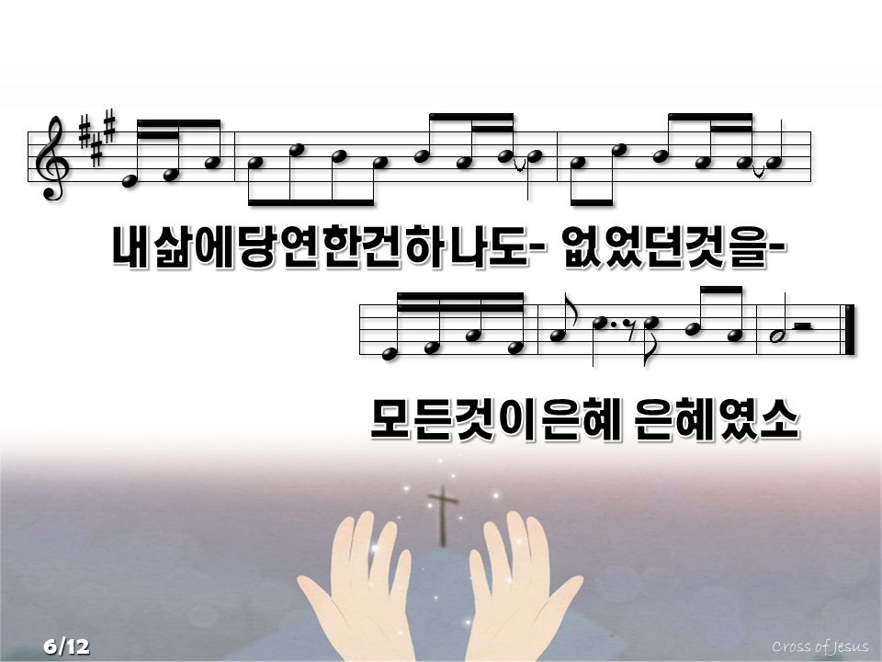

Slide 65


Slide 66
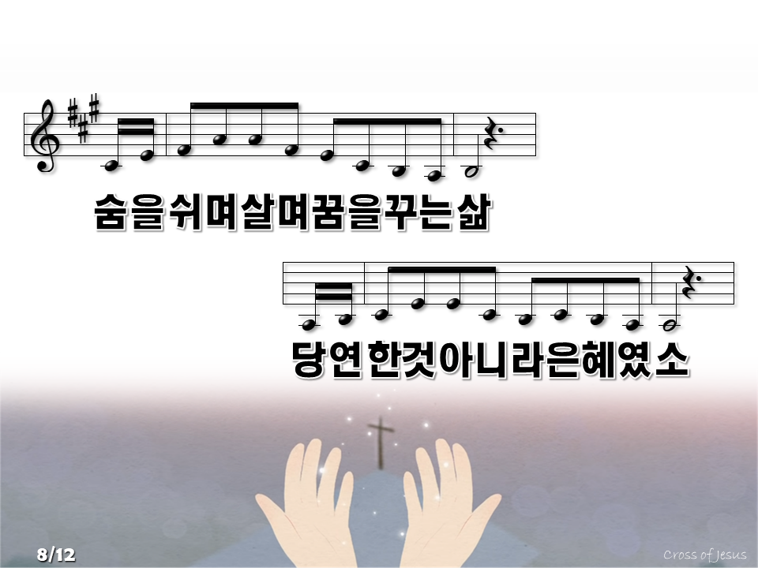

Slide 67
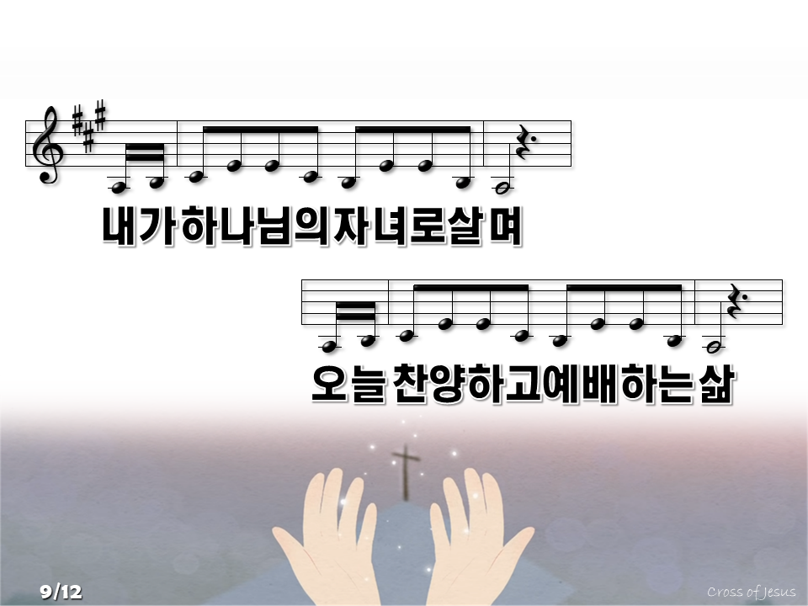

Slide 68
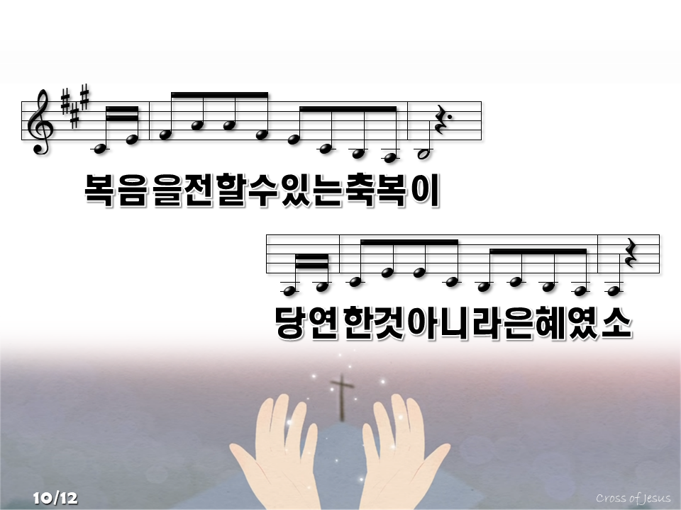

Slide 69


Slide 70


Slide 71
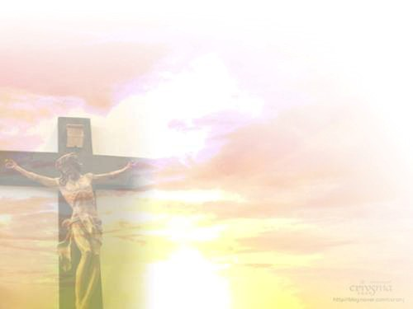
치유와 봉헌기도

Slide 72

축 도

